Slide 1
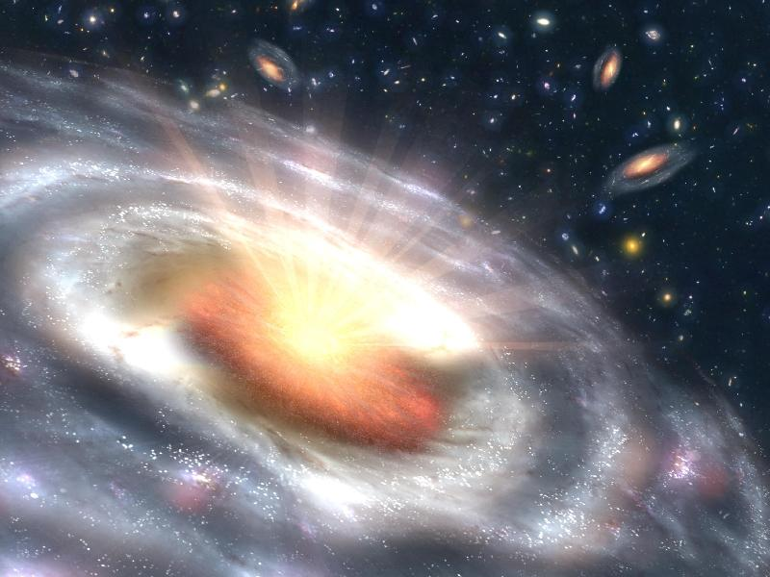
Электромагниты

Slide 2
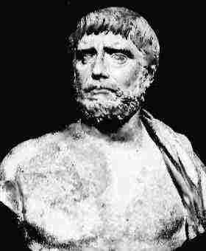
Магнит известен человеку с незапамятных времён. До нас дошли упоминания о магнитах и их свойствах в трудах Фалеса Милетского (прибл. 600 до н.э.) и Платона (427-347 до н.э.). Само слово "магнит" возникло в связи с тем, что природные магниты были обнаружены греками в Магнесии (Фессалия). Естественные (или природные) магниты встречаются в природе в виде залежей магнитных руд. В Тартуском университете находится самый крупный известный естественный магнит. Его масса составляет 13 кг, и он способен поднять груз в 40 кг. Искусственные магниты - это магниты созданные человеком на основе различных ферромагнетиков. Так называемые "порошковые" магниты (из железа, кобальта и некоторых других добавок) могут удержать груз более чем 5000 раз превышающий их собственную массу.

Slide 3
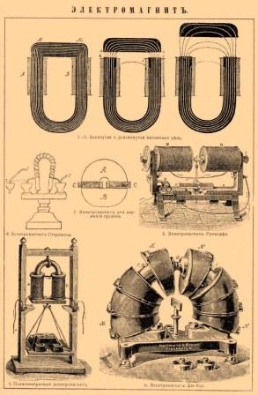
Первый в мире электромагнит, продемонстрированный Стердженом 23 мая 1825 г., это согнутый в подкову лакированный железный стержень длиной 30 и диаметром 1,3 см, покрытый сверху одним слоем изолированной медной проволоки.
Электромагнит удерживал на весу 3600 г и значительно превосходил по силе природные магниты такой же массы.
Джоуль, экспериментируя с самым первым магнитом Стерджена, сумел довести его подъемную силу до 20 кг. Это было в том же 1825 г.

Slide 4
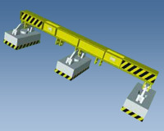
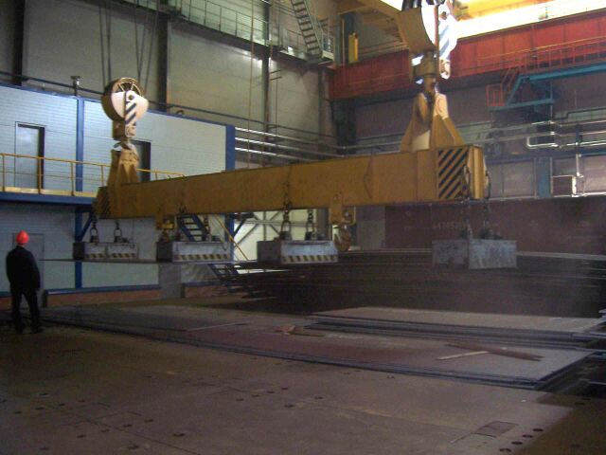
Электромагнитные траверсы используются для перемещения длинномерных грузов.

Slide 5
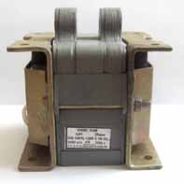
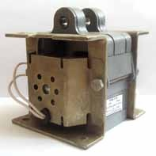
Электромагниты широко применяют в технике благодаря их замечательным свойствам. Они быстро размагничиваются при выключении тока, их можно изготавливать (в зависимости от назначения) самых различных размеров, во время работы электромагнита можно регулировать его магнитное действие, меняя силу тока в катушке.
Электромагниты однофазные переменного тока предназначены для дистанционного управления исполнительными механизмами различного промышленного и бытового назначения.

Slide 6
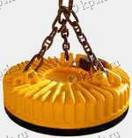
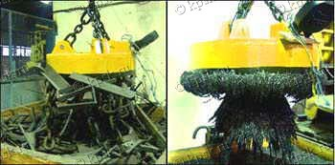
Электромагниты, обладающие большой подъемной силой, используют на заводах для переноски изделий из стали или чугуна, а также стальных и чугунных стружек, слитков.

Slide 7
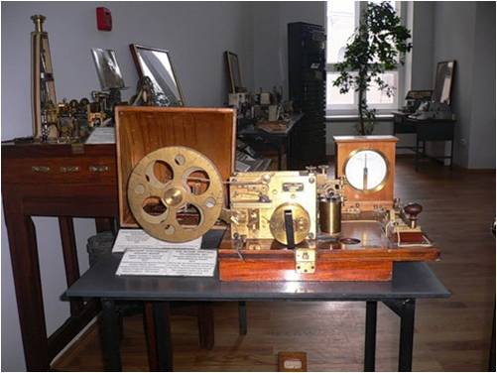
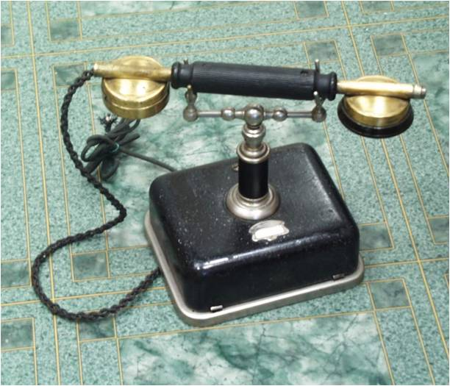
Применяются электромагниты в телеграфном, телефонном аппаратах , в электрическом звонке, электродвигателе, трансформаторе, электромагнитном реле и во многих других устройствах.

Slide 8
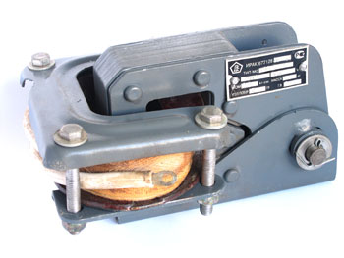
В составе различных механизмов электромагниты используются в качестве привода для осуществления необходимого поступательного перемещения (поворота) рабочих органов машин или для создания удерживающей силы. Это электромагниты грузоподъёмных машин, электромагниты муфт сцепления и тормозов, электромагниты, применяемые в различных пускателях, контакторах, выключателях, электроизмерительных приборах и т. п.
Тормозные электромагниты

Slide 9
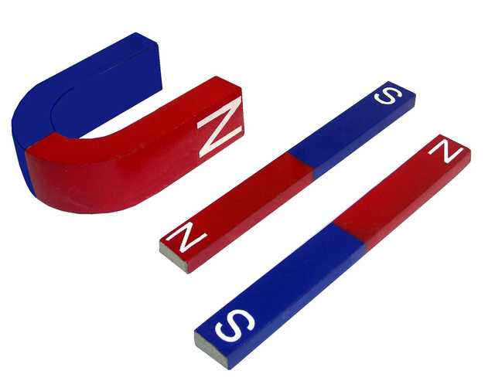
Самый простой вывод, который можно сделать из выше сказанного - нет области прикладной деятельности человека, где бы не применялись магниты.

